Slide 1
Отчет для граждан
Об исполнении бюджета городского округа Верхотурский
за 2018 год

Slide 2
Отчет для граждан – документ, содержащий основные сведения Отчет об исполнении бюджета городского округа Верхотурский за 2018 год в виде открытой и понятной гражданам информации

Slide 3
Контактная информация о Финансовом управлении Администрации городского округа Верхотурский
Режим работы: пн.-чт. с8-30 до 12-00, 13-00 до 17-30
пт. с8-30 до 12-00, 13-00 до 16-30
Выходные дни: суббота и воскресенье
Разработчиком презентации «Отчет для граждан»
является Финансовое управление Администрации
городского округа Верхотурский
КОНТАКТНАЯ ИНФОРМАЦИЯ
Начальник финансового управления Глушкова Светлана Николаевна Адрес : ул.Свободы, 9 , г.Верхотурье Телефон, факс 8(34389) 2-26-93, 2-26-90 Адрес электронной почты fin36vtr@mail.ru

Slide 4
Сравнительная динамика исполнения бюджета городского округа Верхотурский за 3 года

Slide 5
Основные характеристики бюджета городского округа Верхотурский за 2018 год
РАСХОДЫ
ДЕФИЦИТ (-) ПРОФИЦИТ (+)
ДОХОДЫ
Утверждено бюджетных ассигнований
Исполнено
% исполнения
Отклонение
762 999,9
758 945,1
99,5%
-4 054,8
784 113,4
773 291,5
98,6%
-10 821,9
-21 113,5
-14 346,4

Slide 6
Основные параметры исполнения бюджета городского округа Верхотурский за 2018 год
Доходы бюджета – 758945,1 тыс.рублей
Расходы бюджета - 773 291,5 тыс.рублей
Общегосударственные вопросы – 63830,8 тыс.рублей
Национальная оборона - 841,3 тыс.рублей
Национальная безопасность и правоохранительная деятельность – 7981,0 тыс.рублей
Национальная экономика – 70948,4 тыс.рублей
Жилищно-коммунальное хозяйство – 195005,7 тыс.рублей
Охрана окружающей среды – 1582,1 тыс.рублей
Образование – 341600,9 тыс.рублей
Культура, кинематография - 52714,7 тыс.рублей
Здравоохранение – 318,2 тыс.рублей
Социальная политика – 32483,9 тыс.рублей
Физическая культура и спорт – 5775,7 тыс.рублей
Средства массовой информации – 198,0 тыс.рублей
Обслуживание муниципального долга – 10,8 тыс.рублей
Доходы в
расчете на 1 жителя за 2018 год – 47 139,45
рублей
Налоговый доходы - 61 178,9 тыс.рублей
Неналоговые доходы – 20 430,4
тыс.рублей
Бюджет городского округа Верхотурский
Безвозмездные поступления – 677 335,8 тыс.рублей
Расходы в расчете на 1 жителя за 2018 год – 48 030,53 рублей

Slide 7
Сравнительная динамика поступлений доходов бюджета городского округа Верхотурский за 3 года

Slide 8
Доходы бюджета городского округа Верхотурский за 2018 год, (в тыс.руб.).
 | Утвержденные бюджетные назначения | Исполнено | % исполнения
Налоговые и неналоговые доходы | 85607,4 | 81609,3 | 95,3%
Безвозмездные поступления | 677392,4 | 677335,8 | 100,00%
Итого доходов | 763000,0 | 758945,1 | 99,5%

Slide 9
Исполнение бюджета городского округа Верхотурский в структуре доходов за 2018 г., в %

Slide 10
Исполнение налоговых доходов бюджета городского округа Верхотурский за 2018 г., в тыс.руб.
 | План на 2018г. | Факт 2018г. | Процент исполнения за 2018 г. | Процент исполнения к 2017 г.
Налог на доходы физических лиц | 24088,2 | 26679,7 | 110,8% | 113,9%
Акцизы по подакцизным товаром (продукции) | 12025,0 | 12991,7 | 108,0% | 93,8%
Налог на совокупный доход | 11174,2 | 10936,1 | 97,9% | 102,3%
Налог на имущество физических лиц | 3341,0 | 4343,9 | 130% | 103,3%
Земельный налог | 6661,00 | 4539,2 | 68,1% | 57,6%
Государственная пошлина | 1416,7 | 1688,2 | 119,2% | 117,4%
Итого по налоговым доходам | 58706,1 | 61179,0 | 104,2% | 99,0%

Slide 11
Структура налоговых доходов бюджета городского округа Верхотурский за 2018 г., в %

Slide 12
Исполнение неналоговых доходов бюджета городского округа Верхотурский за 2018 г., в тыс.руб.
 | План на 2018 г. | Факт 2018г. | Процент исполнения за 2018г. | Процент исполнения к 2017г.
Доходы от использования имущества | 9714,5 | 9077,5 | 93,4% | 128,8%
Платежи при пользовании природными ресурсами | 168,0 | 48,3 | 28,8% | 28,8%
Доходы от оказания платных услуг (работ) и компенсации затрат государства | 4503,6 | 3957,5 | 87,9% | 133,8%
Доходы от продажи материальных и нематериальных активов | 10340,2 | 5479,1 | 53,0% | 302,8%
Штрафы, санкции, возмещение ущерба | 2175,0 | 1869,7 | 86,0% | 94,3%
Прочие неналоговые доходы | 0,0 | 0, | 0,0 | 0,0
Итого по неналоговым доходам | 26901,3 | 20432,0 | 76,0% | 83,3%

Slide 13
Структура неналоговых доходов бюджета городского округа Верхотурский за 2018 г., в %

Slide 14
Безвозмездные поступления от других бюджетов бюджетной системы РФ в бюджет городского округа Верхотурский в 2018 г. (без учета возврата остатков субсидий прошлых лет)
 | Утвержденные бюджетные назначения (тыс.рублей) | Фактически поступило (тыс.рублей) | Процент исполнения
Дотации бюджетам субъектов РФ и муниципальным образованиям | 111284,0 | 111284,0 | 100,0%
Субсидии бюджетам системы РФ (межбюджетные трансферты) | 226700,8 | 228934,9 | 101,0%
Субвенции бюджетам субъектов РФ и муниципальных образований | 203044,9 | 202976,8 | 100%
Иные межбюджетные трансферты | 136272,7 | 136629,7 | 100,3%
Итого безвозмездных поступлений | 677392,4 | 677335,8 | 100,0%

Slide 15
Структура безвозмездных поступлений от других бюджетов бюджетной системы РФ в бюджет городского округа Верхотурский за 2018 г., в %

Slide 16
Сравнительная динамика исполнения бюджета городского округа Верхотурский по расходам за 3 года

Slide 17
Распределение расходов в 2018 году (тыс.рублей)
Наименование показателя | 2018 год, план | 2018 год, факт | Процент исполнения
Общегосударственные вопросы | 64611,2 | 63830,8 | 98,8%
Национальная оборона | 848,2 | 841,3 | 99,2%
Национальная безопасность и правоохранительная деятельность | 8029,5 | 7981,0 | 99,4%
Национальная экономика | 74062,1 | 70948,4 | 95,8%
Жилищно-коммунальное хозяйство | 197569,9 | 195005,7 | 98,7%
Охрана окружающей среды | 1600,7 | 1582,1 | 988%
Образование | 343199,6 | 341600,9 | 99,5%
Культура, кинематография | 52957,7 | 52714,7 | 99,5%
Здравоохранение | 318,2 | 318,2 | 100%
Социальная политика | 34728,6 | 32483,9 | 93,5%
Физическая культура и спорт | 5775,5 | 5775,5 | 100%
Средства массовой информации | 200,0 | 198,0 | 99%
Обслуживание государственного и муниципального долга | 212,0 | 10,8 | 5,1%
Всего расходов: | 784113,4 | 773291,5 | 98,6%

Slide 18
Исполнение бюджета городского округа Верхотурский по расходам за 2018 год (функциональная структура), в %

Slide 19
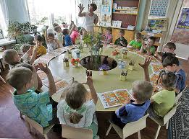
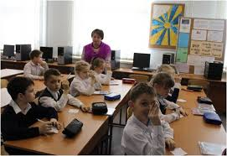
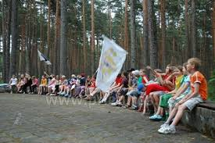
Структура расходов в сфере образования
Дошкольное образование - 96,8 млн.рублей (28,3%)
Общее образование – 191,4 млн.рублей (56,0%)
Дополнительное образование детей – 30,8 млн.рублей (9,0%)
Молодежная политика и оздоровление детей - 11,0 млн.рублей (3,2%)
Другие вопросы в области образования – 11,5 млн.рублей (3,4%)
Расходы на 1 жителя в 2018 году – 21 217,45 рублей

Slide 20
Исполнение по расходам, осуществляется за счет безвозмездных поступлений из областного бюджета по разделу «Образование» в 2018 году
Расходы в части обеспечения государственных гарантий прав граждан на получение дошкольного образования – 57162,2 тыс.руб.
Обеспечение подготовки молодых граждан к военной службе – 200,6 тыс.руб.
Расходы в части обеспечения государственных гарантий прав граждан на получение общего образования – 111816,5тыс.рублей
Расходы на питание учащихся в муниципальных общеобразовательных учреждениях – 7003,1 тыс.рублей
Резервный фонд Правительства Свердловской области – 323,6 тыс.руб.
Обеспечение мер социальной поддержки по бесплатному получению художественного образования – 1200,7 тыс.руб.
Расходы на организацию летнего отдыха детей и подростком – 2260,8 тыс.руб.
Расходы по капитальному ремонту загородных оздоровительных лагерей – 128,2 тыс.руб.

Slide 21
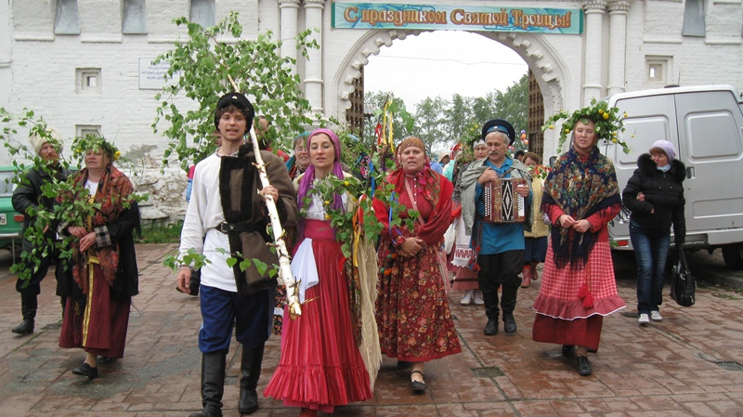
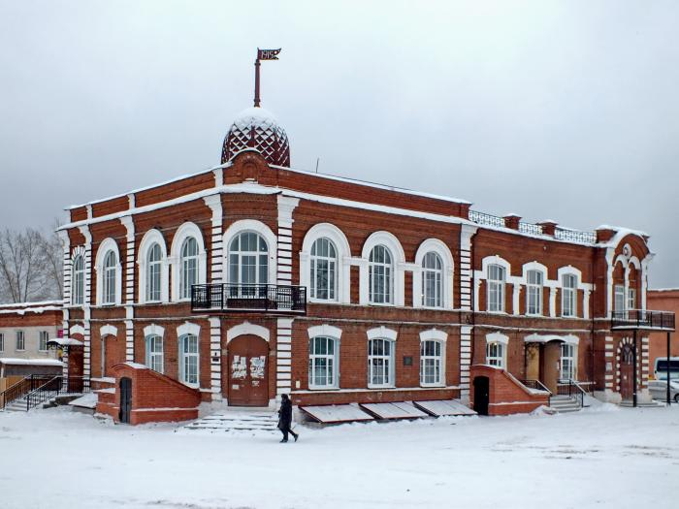
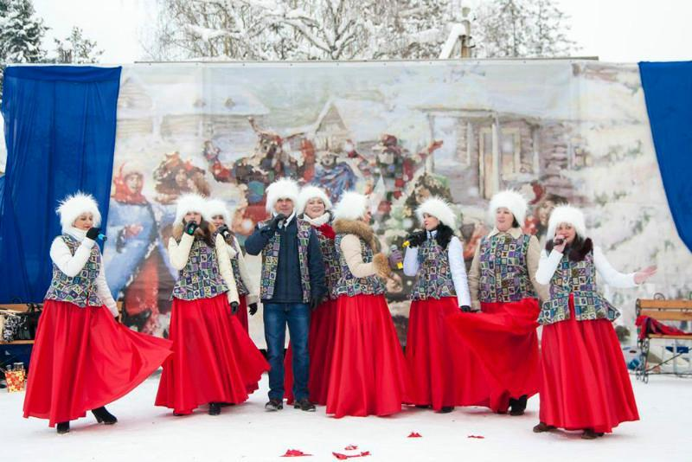
Расходы, произведенные в области культуры в 2018 году
Наименование показателя | 2018 год, план | 2018 год, факт | % исполнения
Дворцы и дома культуры | 34761,6 | 34586,5 | 99,50%
Обеспечение деятельности учреждения обеспечивающего управление в сфере культуры | 10604,5 | 10549,0 | 99,48%
Библиотеки | 7428,5 | 7416,2 | 99,83%
Обеспечение деятельности отдела по туризму | 163,1 | 163,1 | 100,00%
Расходы на 1 жителя в 2018 году – 3 274,20 рубля

Slide 22
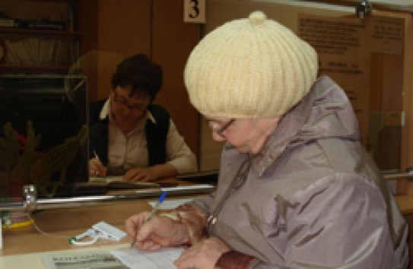
Расходы на социальную политику, произведенные в 2018 году, в %
Расходы на 1 жителя в 2018 году – 2 017,63 рубля

Slide 23
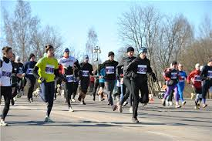
Расходы на физическую культуру и спорт, произведенные в 2018 году, в тыс.рублей
Расходы на 1 жителя в 2018 году – 358,74 рублей

Slide 24
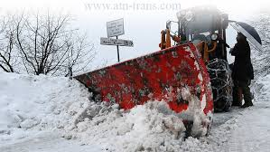
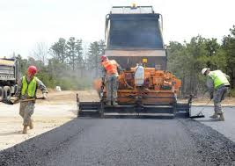
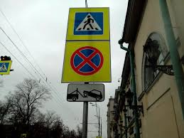
Расходы в области дорожного хозяйства в 2018 году
Всего расходов
57 117,3 тыс.руб.
Содержание автомобильных дорог общего пользования – 5462,1 тыс.руб.
Ремонт автомобильных дорог общего пользования, капитальный ремонт и ремонт дворовых территорий многоквартирных домов, проездов к дворовым территориям многоквартирных домов, разработка проектов – 46 580,1тыс.руб.
Повышение безопасности дорожного движения в городском округе Верхотурский – 5075,1 тыс.руб.
Расходы на 1 жителя в 2018 году – 3547,66 рубля

Slide 25
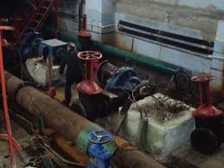
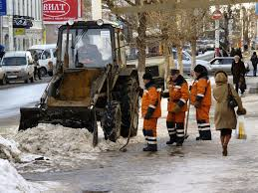
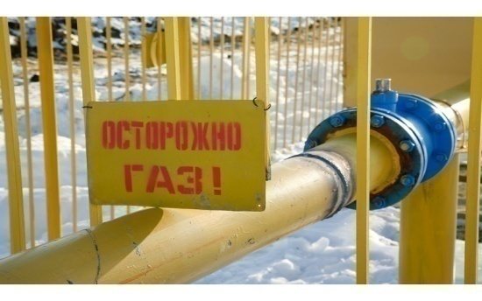
Расходы на жилищно-коммунальное хозяйство в 2018 году
Текущий ремонт муниципального жилого фонда, мероприятия по переселению граждан из аварийного жилищного фонда
Жилищно-коммунальное хозяйство – 195 005,7 тыс.рублей
5,4%
Развитие и модернизация объектов коммунальной инфраструктуры, энергосбережение и повышение энергетической эффективности
67,8%
Уличное освещение, озеленение, организация и содержание мест захоронения, Прочие мероприятия по благоустройству городских округов
13,6%
Обеспечение деятельности подведомственных учреждений, развитие газификации на территории городского округа Верхотурский
13,2%
Расходы на 1 жителя в 2018 году – 12 112,16 рублей

Slide 26
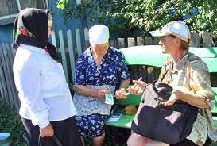
Исполнение публичных нормативных обязательств в 2018 году
Публичные нормативные обязательства - публичные обязательства перед физическим лицом, подлежащие исполнению в денежной форме в установленном соответствующим законом, иным нормативным правовым актом размере или имеющие установленный порядок его индексации.
Публичное нормативное обязательство | Исполнено, (тыс.руб.)
Предоставление гражданам субсидий на оплату жилого помещения и коммунальных услуг | 1 874,4
Предоставление мер социальной поддержки по оплате жилого помещения и коммунальных услуг на осуществление государственных полномочий | 5 491,6
Предоставление отдельным категориям граждан компенсации расходов на оплату жилого помещения и коммунальных услуг на осуществление государственных полномочий Свердловской области | 20 148,5
Поддержка малообеспеченных слоев населения | 252,4
Всего расходы | 27 766,9

Slide 27
Исполнение бюджета городского округа Верхотурский по муниципальным программам за 2018 год , в млн.рублей

Slide 28
Реализация мероприятий по муниципальной программе городского округа Верхотурский «Развитие муниципальной службы до 2020 года» за 2018 год
Исполнение по подпрограммам муниципальной программы:
Подпрограмма «Обеспечение деятельности органов местного самоуправления городского округа Верхотурский до 2020 года» - 40671,6 тыс.рублей. Целевые показатели выполнены на 100%.
Подпрограмма «Развитие архивного дела в городском округе Верхотурский до 2020 года» - 277,0 тыс.рублей. Целевые показатели выполнены на 100%.
Подпрограмма «Совершенствование кадровой политики городского округа Верхотурский до 2020 года» - 116,8 тыс.рублей. Целевые показатели выполнены на 100%.
Подпрограмма «Реализация пенсионного обеспечения муниципальных служащих до 2020 года» - 3448,8 тыс.рублей. Целевые показатели выполнены на 100%.
Подпрограмма «Обеспечение нормативно-правовыми актами органов местного самоуправления городского округа Верхотурский до 2020 года» -198,0 тыс.рублей. Целевые показатели выполнены на 100%.
Подпрограмма «Информатизация городского округа Верхотурский до 2020 года» - 1868,2 тыс.рублей. Целевые показатели выполнены на 96,7%.
Подпрограмма «Противодействие коррупции в городском округе Верхотурский до 2020 года» – 0,0 тыс.рублей. Целевые показатели выполнены на 100,0%.
Подпрограмма «Осуществление государственных полномочий Свердловской области по организации деятельности административной комиссии городского округа Верхотурский до 2020 года» - 106,5 тыс.рублей. Целевые показатели выполнены на 100%.
Подпрограмма «Осуществление государственных полномочий по составлению списков кандидатов в присяжные заседатели федеральных судов общей юрисдикции городского округа Верхотурский до 2020 года» – 89,6 тыс.рублей. Целевые показатели выполнены на 100%.
Оценка полноты финансирования – 0,99
Оценка достижения плановых значений целевых показателей – 0,97
Оценка эффективности реализации муниципальной программы - 5
Информация размещена на официальном сайте городского округа Верхотурский: http://adm-verhotury.ru/msu/administratsiya-gorodskogo-okruga-verhoturskij/komitet-ekonomiki-i-planirovaniya/planyi-rabot-i-otchetyi/

Slide 29
РеализациЯ мероприятий по муниципальной программе городского округа Верхотурский «Управление муниципальными финансами городского округа Верхотурский до 2020 года» за 2018 год
Исполнение по подпрограммам муниципальной программы :
Подпрограмма «Совершенствование информационной системы управления финансами» - 551,6 тыс. руб. Целевые показатели выполнены на 100%.;
Подпрограмма «Управление муниципальным долгом» - 10,8 тыс. руб. Целевые показатели выполнены на 100%.;
Подпрограмма «Обеспечение реализации муниципальной программы городского округа Верхотурский «Управление муниципальными финансами городского округа Верхотурский до 2020 года» - 9135,7 тыс. руб. Целевые показатели выполнены на 99,6%.
Оценка полноты финансирования – 0,98
Оценка достижения плановых значений целевых показателей – 1,0
Оценка эффективности реализации муниципальной программы - 5
Информация размещена на официальном сайте городского округа Верхотурский: http://adm-verhotury.ru/msu/administratsiya-gorodskogo-okruga-verhoturskij/komitet-ekonomiki-i-planirovaniya/planyi-rabot-i-otchetyi/

Slide 30
Реализация мероприятий по муниципальной программе городского округа Верхотурский «Развитие образования в городском округе Верхотурский до 2020 года» за 2018 год
Исполнение по подпрограммам муниципальной программы :
Подпрограмма «Развитие системы дошкольного образования в городском округе Верхотурский до 2020 года» - 93838,1 тыс. руб.; Целевые показатели выполнены на 100%.;
Подпрограмма «Развитие системы общего образования в городском округе Верхотурский до 2020 года» - 186126,8 тыс. руб.; Целевые показатели выполнены на 100%.;
Подпрограмма «Развитие системы дополнительного образования в городском округе Верхотурский до 2020 года» - 20426,8 тыс. руб.; Целевые показатели выполнены на 100%.;
Подпрограмма «Развитие системы оздоровления и отдыха детей и подростков в городском округе Верхотурский до 2020 года» - 9790,1 тыс. руб.; Целевые показатели выполнены на 100%.;
Подпрограмма «Патриотическое воспитание подрастающего поколения в городском округе Верхотурский» - 632,4 тыс. руб. Целевые показатели выполнены на 100%.;
Подпрограмма «Обеспечение реализации программы «Развитие системы образования в городском округе Верхотурский до 2020 года» - 11469,0 тыс.руб.. Целевые показатели выполнены на 100%.;
Подпрограмма «О дополнительных мерах по ограничению распространения ВИЧ-инфекции до 2020 года» - 36,1 тыс. рублей. Целевые показатели выполнены на 100,0%;
Подпрограмма «Профилактика экстремизма и терроризма в городском округе Верхотурский до 2020 года» - 0,0 тыс. рублей. Целевые показатели выполнены на 0,0%;
Подпрограмма « Развитие талантливой молодежи через научно-исследовательскую деятельность обучающихся и воспитанников» - 297,1 тыс.рублей. Целевые показатели выполнены на 100%;
Оценка полноты финансирования – 1,0
Оценка достижения плановых значений целевых показателей – 0,92
Оценка эффективности реализации муниципальной программы - 3
Информация размещена на официальном сайте городского округа Верхотурский: http://adm-verhotury.ru/msu/administratsiya-gorodskogo-okruga-verhoturskij/komitet-ekonomiki-i-planirovaniya/planyi-rabot-i-otchetyi/

Slide 31
Реализация мероприятий по муниципальной программе городского округа Верхотурский «Развитие культуры в городском округе Верхотурский до 2020 года» за 2018 год
Исполнение по подпрограммам муниципальной программы :
Подпрограмма «Развитие культуры и искусства до 2020 года» - 34586,5 тыс. рублей. Целевые показатели выполнены на 134%.;
Подпрограмма «Организация дополнительного образования до 2020 года» - 9041,5тыс. рублей. Целевые показатели выполнены на 100,0%.;
Подпрограмма «Обеспечение реализации муниципальной программы «Развитие культуры в городском округе Верхотурский до 2020 года» - 10549,0 тыс. рублей. Целевые показатели выполнены на 100,0%.;
Подпрограмма «Библиотечное обслуживание населения до 2020 года» - 7416,2 тыс. рублей. Целевые показатели выполнены свыше 100 %.;
Подпрограмма «Организация и координация туристической деятельности в городском округе Верхотурский» - 163,1тыс. рублей. Целевые показатели выполнены свыше 100%.;
Подпрограмма «Молодежь Верхотурья до 2020 года» - 587,5 тыс. рублей. Целевые показатели выполнены на 100%.;
Подпрограмма «О дополнительных мерах по ограничению распространения ВИЧ-инфекции до 2020 года» - 21,4 тыс. рублей. Целевые показатели выполнены на 100%;
Подпрограмма «Профилактика экстремизма и терроризма в городском округе Верхотурский до 2020 года» - 0,0 тыс. рублей. Целевые показатели выполнены на 0%;
Подпрограмма «Профилактика правонарушений, наркомании и пьянства в городском округе Верхотурский» - 5,0 тыс. рублей. Целевые показатели выполнены на 100%.
Оценка полноты финансирования – 1,0
Оценка достижения плановых значений целевых показателей – 1,1
Оценка эффективности реализации муниципальной программы - 4
Информация размещена на официальном сайте городского округа Верхотурский: http://adm-verhotury.ru/msu/administratsiya-gorodskogo-okruga-verhoturskij/komitet-ekonomiki-i-planirovaniya/planyi-rabot-i-otchetyi/

Slide 32
Реализация мероприятий по муниципальной программе городского округа Верхотурский «Развитие физической культуры и спорта в городском округе Верхотурский до 2020 года» за 2018 год
Исполнение по подпрограммам муниципальной программы :
Подпрограмма «Обеспечение деятельности подростковых клубов до 2020 года» - 156,5 тыс. рублей. Целевые показатели выполнены на 100%.;
Подпрограмма «Массовая физкультурно-спортивная работа и подготовка спортивного резерва до 2020 года» - 4460,0 тыс. рублей. Целевые показатели выполнены на 100%.
Подпрограмма «Развитие инфраструктуры объектов спорта» - 195,9 тыс. рублей. Целевые показатели выполнены на 100%.
Оценка полноты финансирования – 1,0
Оценка достижения плановых значений целевых показателей – 1,0
Оценка эффективности реализации муниципальной программы - 5
Информация размещена на официальном сайте городского округа Верхотурский: http://adm-verhotury.ru/msu/administratsiya-gorodskogo-okruga-verhoturskij/komitet-ekonomiki-i-planirovaniya/planyi-rabot-i-otchetyi/

Slide 33
Реализация мероприятий по муниципальной программе городского округа Верхотурский «Социальная политика в городском округе Верхотурский до 2020 года» за 2018 год
Исполнение по подпрограммам муниципальной программы :
Подпрограмма «О дополнительных мерах по ограничению распространения туберкулеза до 2020 года» - 60,0 тыс.рублей. Целевые показатели выполнены на 72,2%.
Подпрограмма «Вакцинопрофилактика до 2020 года» - 211,8 тыс.рублей. Целевые показатели выполнены на 100%.
Подпрограмма «Профилактика правонарушений, наркомании и пьянства в городском округе Верхотурский до 2020 года» - 52,4 тыс.рублей. Целевые показатели выполнены на 100%.
Подпрограмма «Предоставление региональной поддержки молодым семьям на улучшение жилищных условий по городскому округу Верхотурский до 2020 года» - 657,0 тыс.рублей. Целевые показатели выполнены на 100%.
Подпрограмма «Устойчивое развитие сельских территорий городского округа Верхотурский до 2020 года» - 1579,6 тыс.рублей. Целевые показатели выполнены на 100%.
Подпрограмма «Старшее поколение городского округа Верхотурский до 2020 года» - 262,7 тыс.рублей. Целевые показатели выполнены на 93,3%.
Подпрограмма «Поддержка малообеспеченных слоев населения и общественных организаций до 2020 года» - 236,2 тыс.рублей. Целевые показатели выполнены на 103,6%.
Подпрограмма «Осуществление государственных полномочий по предоставлению гражданам субсидий на оплату жилого помещения и коммунальных услуг, предоставление отдельным категориям граждан компенсации расходов на оплату жилого помещения и коммунальных услуг« – 29745,4 тыс.рублей. Целевые показатели выполнены на 100%.
Подпрограмма «Осуществление государственных полномочий Свердловской области по постановке на учет и учету граждан Российской Федерации, имеющих право на получение жилищных субсидий на приобретение или строительство жилых помещений в соответствии с федеральным законом о жилищных субсидиях гражданам, выезжающим из районов Крайнего Севера и приравненных к ним местностей» - 0,1 тыс. рублей. Целевые показатели выполнены на 100%.
Оценка полноты финансирования – 0,94
Оценка достижения плановых значений целевых показателей – 0,96
Оценка эффективности реализации муниципальной программы - 4
Информация размещена на официальном сайте городского округа Верхотурский: http://adm-verhotury.ru/msu/administratsiya-gorodskogo-okruga-verhoturskij/komitet-ekonomiki-i-planirovaniya/planyi-rabot-i-otchetyi/

Slide 34
Реализация мероприятий по муниципальной программе городского округа Верхотурский «Развитие жилищно-коммунального хозяйства и благоустройства городского округа Верхотурский до 2020 года» за 2018 год
Исполнение по подпрограммам муниципальной программы :
Подпрограмма «Ремонт жилого фонда городского округа Верхотурский до 2020 года» - 4066,6 тыс. руб. . Целевые показатели выполнены на 100%.
Подпрограмма «Развитие и модернизация объектов коммунальной инфраструктуры городского округа Верхотурский до 2020 года» - 41301,0 тыс. руб. . Целевые показатели выполнены на 100%.
Подпрограмма «Обеспечение деятельности жилищно-коммунального хозяйства городского округа Верхотурский до 2020 года» - 21889,0 тыс. руб. . Целевые показатели выполнены на 52,8%.
Подпрограмма «Развитие газификации в городском округе Верхотурский до 2020 года» - 23359,2 тыс. руб. . Целевые показатели выполнены на 100%.
Подпрограмма «Развитие банного хозяйства в городском округе Верхотурский до 2020 года» - 341,1 тыс. руб. . Целевые показатели выполнены на 100%.
Подпрограмма «Благоустройство городского округа Верхотурский до 2020 года» - 8629,8 тыс. руб. . Целевые показатели выполнены на 100,0%.
Подпрограмма «Переселение граждан из аварийного жилищного фонда с учетом необходимости развития малоэтажного жилищного строительства на территории городского округа Верхотурский до 2020 года » - 5917,0 тыс. руб. . Целевые показатели выполнены на100%.
Подпрограмма «Осуществление государственного полномочия Свердловской области по предоставлению гражданам, проживающим на территории Свердловской области, мер социальной поддержки по частичному освобождению от платы за коммунальные услуги» - 2158,5 тыс. руб. . Целевые показатели выполнены на 100%.
Подпрограмма «Осуществление мероприятий по содержанию детских площадок городского округа Верхотурский до 2020 года» – 377,7 тыс.рублей. Целевые показатели выполнены на 100%.
Оценка полноты финансирования – 0,98
Оценка достижения плановых значений целевых показателей – 0,9
Оценка эффективности реализации муниципальной программы - 4
Информация размещена на официальном сайте городского округа Верхотурский: http://adm-verhotury.ru/msu/administratsiya-gorodskogo-okruga-verhoturskij/komitet-ekonomiki-i-planirovaniya/planyi-rabot-i-otchetyi/

Slide 35
Реализация мероприятий по муниципальной программе городского округа Верхотурский «Развитие земельных отношений, градостроительная деятельность, управление муниципальной собственностью городского округа Верхотурский до 2020 года» за 2018 год
Исполнение по подпрограммам муниципальной программы :
Подпрограмма «Градостроительное развитие территории городского округа Верхотурский до 2020 года» - 585,2 тыс.руб. Целевые показатели выполнены на 100%.
Подпрограмма «Управление муниципальной собственностью городского округа Верхотурский до 2020 года» - 2326,6 тыс.рублей . Целевые показатели выполнены на 100%.
Оценка полноты финансирования – 0,79
Оценка достижения плановых значений целевых показателей – 1,0
Оценка эффективности реализации муниципальной программы - 4
Информация размещена на официальном сайте городского округа Верхотурский: http://adm-verhotury.ru/msu/administratsiya-gorodskogo-okruga-verhoturskij/komitet-ekonomiki-i-planirovaniya/planyi-rabot-i-otchetyi/

Slide 36
Реализация мероприятий по муниципальной программе городского округа Верхотурский «Развитие транспортного обслуживания и дорожного хозяйства городского округа Верхотурский до 2020 года» за 2018 год
Исполнение по подпрограммам муниципальной программы :
Подпрограмма «Транспортное обслуживание населения городского округа Верхотурский до 2020 года» - 1753,2 тыс. рублей Целевые показатели выполнены на 100%.
Подпрограмма «Развитие и обеспечение сохранности улично-дорожной сети городского округа Верхотурский до 2020 года» - 8563,4 тыс. рублей. Целевые показатели выполнены на100%.
Подпрограмма «Повышение безопасности дорожного движения городского округа Верхотурский до 2020 года» - 5075,1 тыс. рублей. Целевые показатели выполнены на 100%.
Оценка полноты финансирования – 0,97
Оценка достижения плановых значений целевых показателей – 1,0
Оценка эффективности реализации муниципальной программы - 4
Информация размещена на официальном сайте городского округа Верхотурский: http://adm-verhotury.ru/msu/administratsiya-gorodskogo-okruga-verhoturskij/komitet-ekonomiki-i-planirovaniya/planyi-rabot-i-otchetyi/

Slide 37
Реализация мероприятий по муниципальной
программе городского округа Верхотурский «Экология и природные ресурсы городского округа Верхотурский
до 2020 года» за 2018 год
Исполнение по подпрограммам муниципальной программы :
Подпрограмма «Обращение с твердыми и жидкими бытовыми отходами до 2020 года» - 1139,1 тыс.руб. Целевые показатели выполнены на 100%.
Подпрограмма «Содержание нецентрализованных источников водоснабжения до 2020 года» - 1296,4 тыс.руб. Целевые показатели выполнены на 100%.
Оценка полноты финансирования – 0,99
Оценка достижения плановых значений целевых показателей – 1,0
Оценка эффективности реализации муниципальной программы - 5
Информация размещена на официальном сайте городского округа Верхотурский: http://adm-verhotury.ru/msu/administratsiya-gorodskogo-okruga-verhoturskij/komitet-ekonomiki-i-planirovaniya/planyi-rabot-i-otchetyi/

Slide 38
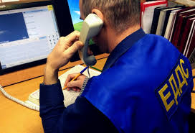
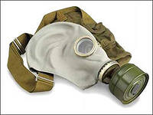
Реализация мероприятий по муниципальной программе городского округа Верхотурский «Национальная безопасность и правоохранительная деятельность
на территории городского округа Верхотурский
до 2020 года» за 2018 год
Исполнение по подпрограммам муниципальной программы :
Подпрограмма «Предупреждение и ликвидация чрезвычайных ситуаций и стихийных бедствий природного и техногенного характера до 2020 года» - 592,0 тыс. руб. Целевые показатели выполнены на 100%.
Подпрограмма «Обеспечение деятельности по предупреждению и ликвидации последствий чрезвычайных ситуаций и стихийных бедствий природного и техногенного характера до 2020 года» - 6332,4 тыс. руб. Целевые показатели выполнены на 100%.
Подпрограмма «Обеспечение первичных мер пожарной безопасности до 2020 года» - 791,9 тыс. руб. Целевые показатели выполнены на 100%.
Подпрограмма «Профилактика экстремизма и терроризма в городском округе Верхотурский до 2020 года» - 201,0 тыс. руб. Целевые показатели выполнены на 100%.
Подпрограмма «Обеспечение безопасности людей на водных объектах» - 523,0 тыс.рублей Целевые показатели выполнены на 100%.
Подпрограмма «Патриотическое воспитание граждан в городском округе Верхотурский» - 841,3 тыс.рублей Целевые показатели выполнены на 100%.
Оценка полноты финансирования – 0,99
Оценка достижения плановых значений целевых показателей – 1,0
Оценка эффективности реализации муниципальной программы - 5
Информация размещена на официальном сайте городского округа Верхотурский: http://adm-verhotury.ru/msu/administratsiya-gorodskogo-okruga-verhoturskij/komitet-ekonomiki-i-planirovaniya/planyi-rabot-i-otchetyi/

Slide 39
Реализация мероприятий по муниципальной программе городского округа Верхотурский «Содействие развитию малого и среднего предпринимательства и сельскохозяйственных товаропроизводителей
в городском округе Верхотурский до 2020 года» за 2018 год
Исполнение по подпрограммам муниципальной программы :
Подпрограмма «Поддержка малого и среднего предпринимательства в городском округе Верхотурский до 2020 года» - 472,5 тыс.рублей. Целевые показатели выполнены на 112,3%.
Оценка полноты финансирования – 1,0
Оценка достижения плановых значений целевых показателей – 1,1
Оценка эффективности реализации муниципальной программы - 4
Информация размещена на официальном сайте городского округа Верхотурский: http://adm-verhotury.ru/msu/administratsiya-gorodskogo-okruga-verhoturskij/komitet-ekonomiki-i-planirovaniya/planyi-rabot-i-otchetyi/

Slide 40
Исполнение бюджета по источникам финансирования дефицита бюджета в 2018 году
Наименование показателя | 2018 год, план | 2018 год, факт
Получение бюджетом ГО кредитов от других бюджетов бюджетной системы РФ | 14960,7 | 13000,0
Погашение бюджетом ГО кредитов, полученных от других бюджетов бюджетной системы РФ | - 14960,7 | - 1960,7
Изменение остатка средств на счетах по учету средств бюджета | 21113,5 | 3307,0
Исполнение гарантий ГО, в случае, если исполнение гарантом муниципальных гарантий ведет к возникновению права регрессного требования гаранта к принципалу | 0,0 | 0,0
Возврат бюджетных кредитов, предоставленных юридическим лицам из бюджета ГО | 0,0 | 0,0

Slide 41
Данные о муниципальном долге городского округа Верхотурский за 2018 год
Верхний предел муниципального долга городского округа Верхотурский по состоянию на 1 января 2019 года | Объем муниципального долга городского округа Верхотурский по состоянию на 1 января 2019 года
22,0 млн.рублей | 22,0 млн.рублей
Расходы на обслуживание муниципального долга в 2018 году составили 10,8 тыс.руб.
Предельный объем муниципального долга в 2018 году не превышал ограничений, установленные Бюджетным кодексом Российской Федерации.
В соответствии с программой муниципальных гарантий в 2018 году муниципальная гарантия из бюджета городского округа Верхотурский
не предоставлялась

